Slide 1
Velkommen til Møde om vandsamarbejde i Favrskov Kommune
Vandrådet i Favrskov Kommune
Velkomst og baggrund for mødet.
Oplæg ved Christian Thirup fra Niras.
Favrskov Kommune: Indsatsplaner og rammerne for grundvandsbeskyttelse.
Vandrådet fremlægger en model for et vandsamarbejde.
National vandfond-hvad betyder det for vandsamarbejdet?
Tidsplan.
Oplæg til budget og økonomi.
Pause.
Spørgsmål og diskussion.
Evt.
Inside d. 03-09-2018

Slide 2
1. Velkomst og baggrund for mødet.
Vandrådet i Favrskov Kommune
Opfølgning på mødet i april
Give VV de bedste forudsætninger for at tage stilling til et Vandsamarbejde
Inside d. 03-09-2018

Slide 3
2. Oplæg ved Christian Thirup fra Niras
Vandrådet i Favrskov Kommune
Inside d. 03-09-2018

Slide 4
3. Favrskov Kommune
Vandrådet i Favrskov Kommune
Inside d. 03-09-2018

Slide 5
4. Model for et vandsamarbejde
Vandrådet i Favrskov Kommune
Hvorfor mener Vandrådet at VV skal indgå i et vandsamarbejde?
Det er bedre for VV selv at etablere et vandsamarbejde, end kommunen gennemtvinger det.
Vandrådet har fået inspiration fra andre vandsamarbejde
Inside d. 03-09-2018

Slide 6
4. Model for et vandsamarbejde
Vandrådet i Favrskov Kommune
Hvad står vandsamarbejdet for?
Grundvandsbeskyttelse i Favrskov Kommune
Vandsamarbejdet skal udfylde de rammer som kommunen sætter, inden for vedtægternes grænser
Inside d. 03-09-2018

Slide 7
5. National vandfond
Vandrådet i Favrskov Kommune
Hvornår kommer den?
Skal vi bare afvendte om den kommer?
Hvilke indsatser dækker den?
Hvis den kommer vil det så få betydning for de områder der har lavet indsatser?
Inside d. 03-09-2018

Slide 8
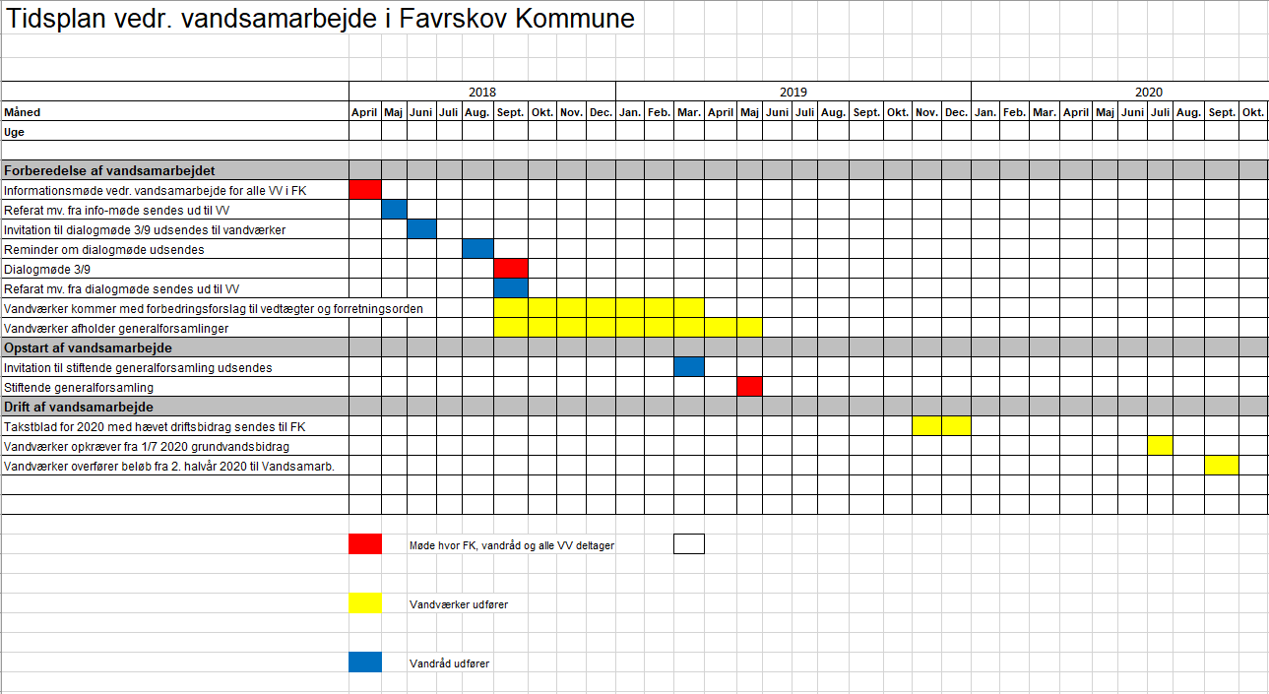
6. Tidsplan
Vandrådet i Favrskov Kommune
Inside d. 03-09-2018

Slide 9
7. Økonomi Kompensation til lodsejer
Vandrådet i Favrskov Kommune
Anslået areal der aftales/påbydes dyrkningsrestriktioner 500 ha
Anslået erstatning 100.000 kr./ha
Anslået pris over 12 år i alt 50 mio. kr.
Det giver ca. 4,2 mio. kr/år
Inside d. 03-09-2018

Slide 10
Indbetaling
Vandrådet i Favrskov Kommune
Årligt vandforbrug ca. 2,9 mio. m3
Betaling til grundvandsbeskyttelse 1,60 kr/m3 ekskl. moms.
Indtægter på ca. 4,6 mio./år
Inside d. 03-09-2018

Slide 11
Oversigt
Vandrådet i Favrskov Kommune
Indbetaling omfatter erstatning til lodsejere samt udgifter til ekstern bistand, møder m.m.
Grundvands beskyttelsen kan med de nuværende forudsætninger være gennemført på 12 år
Inside d. 03-09-2018

Slide 12
8. Pause
Vandrådet i Favrskov Kommune
Inside d. 03-09-2018

Slide 13
9 Spørgsmål og diskussion
Vandrådet i Favrskov Kommune
Inside d. 03-09-2018

Slide 14
10. Eventuelt
Vandrådet i Favrskov Kommune
Inside d. 03-09-2018

